Slide 1
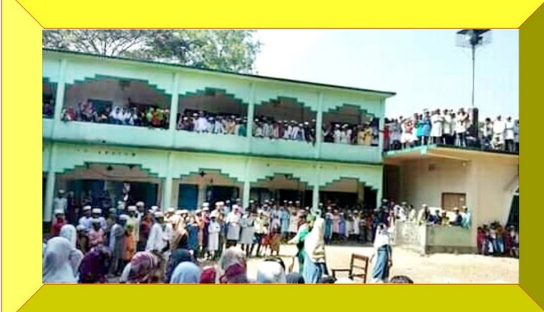
চুন্নাপাড়া মুনিরুল ইসলাম ফাযিল(ডিগ্রি) মাদরাসা

Slide 2
শুভেচ্ছা

Slide 3
শেখ কামাল হোসেন
সহকারি অধ্যাপক (বাংলা)
ভারপ্রাপ্ত অধ্যক্ষ
চুন্নাপাড়া মুনিরুল ইসলাম ফাযিল মাদরাসা
আনোয়ারা, চট্টগ্রাম।

Slide 4
বাক্যগুলো দেখি
তিনি আরোগ্য হয়েছেন।
গীতাঞ্জলী একখানা কাব্যগ্রন্থ।
তাহারা বাড়ি যাচ্ছে।
নতুন নতুন ছেলেগুলোকে ডাকো।

Slide 5
আজকের পাঠ
আলিম পরীক্ষার্থীদের জন্য
বাংলা বাক্য শুদ্ধিকরণ

Slide 6
এ পাঠ শেষে শিক্ষার্থীরা
১। বাংলা বাক্যগঠনে ভুলগুলো খুঁজে বেরকরতে পারবে।
২। ভুল বাক্যগুলো শুদ্ধকরে লিখতে পারবে।
৩। বাংলা শুদ্ধ বাক্য গঠন করতে পারবে।

Slide 7
বাক্যগঠনে যে ভুলগুলো হয়
∙১।বহুবচন বাচক শব্দগঠনে ভুল।
∙২। শব্দের অপপ্রয়োগজনিত ভুল।
∙৩। বিশেষ্য ও বিশেষণের প্রয়োগজনিত ভুল।
∙৪। বাক্যে লিঙ্গ-অসংগতিজনিত ভুল।
∙৫। শব্দের বানানে ভুল।
∙৬। সাধু ও চলিত রীতির মিশ্রণজনিত ভুল।

Slide 8
বহুবচন বাচক শব্দগঠনে
অনেক সময় বিশেষণ পদ নির্ধারক
বহুবচনের কাজ করে ।
এক্ষেত্রে মূল শব্দটির বহুবচন করার
দরকার হয় না।

Slide 9
সকল দর্শকমণ্ডলীকে
সকল বন্যার্তদের
সকল ছাত্রগণ
নতুন নতুন ছেলেগুলো
অনেক ছাত্রগণ
অন্যান্য বিষয়গুলোর
সমুদয় পক্ষীরাই
সকল দর্শককে
সকল বন্যার্ত
সকল ছাত্র
নতুন নতুন ছেলে
অনেক ছাত্র
অন্যান্য বিষয়ের
সমুদয় পক্ষীই
বহুবচনের অপপ্রয়োগজনিত ভুল

Slide 10
শব্দের অপপ্রয়োগজনিত ভুল
অশ্রুজলঃ অশ্রু-অর্থই চোখের পানি। তাই চোখের পানি অর্থে অশ্রুজল ব্যবহার না করে অশ্রু ব্যবহার করা শুদ্ধ।
আয়ত্তাধীনঃ আয়ত্ত শব্দের অর্থ অধীন।তাই আয়ত্তের পর অধীন ব্যবহার করা একটি বাহুল্যজনিত ভুল। আয়ত্তাধীন ব্যবহার না করে অধীন ব্যবহার করা শুদ্ধ।

Slide 11
অধীনস্থঃ অধীনস্থ শব্দটি ভুল। অধীনস্থ ব্যবহার না করে
অধীন ব্যবহার করা শুদ্ধ।
আশ্চর্যঃ আশ্চর্য- শব্দটির অর্থ বিস্ময়কর। ‘বিস্মিত’ অর্থে এটি ব্যবহার করা ভুল। ‘বিস্মিত’ অর্থে শুদ্ধ ব্যবহার হবে আশ্চর্যান্বিত।

Slide 12
সমৃদ্ধশালীঃ
সাক্ষী/সাক্ষঃ
সমৃদ্ধশালীঃ ‘সমৃদ্ধ’ শব্দের অর্থই সম্পদশালী । তাই ‘সমৃদ্ধ’ শব্দের সাথে ‘শালী’ যোগ করার প্রয়োজন নেই। ‘সমৃদ্ধ’ শব্দটি ব্যবহার করাই শুদ্ধ।
সাক্ষী/সাক্ষঃ ব্যক্তিকে বলা হয় সাক্ষী। এ ক্ষেত্রে ‘সাক্ষ’ ব্যবহার করা ভুল। ব্যক্তি (সাক্ষী)যা বলে তা হলো সাক্ষ।

Slide 13
বাক্যে যেখানে বিশেষ্য ব্যবহার করতে হবে সেখানে বিশেষণকে বিশেষ্য ভেবে ব্যবহার করায় এ ধরনের ভুল হয়।
দুর্বলবশত
তোমার উপস্থিত
ইহার আবশ্যক
উদ্ধতপূর্ণ আচরণ
দুর্বলতাবশত
তোমার উপস্থিতি
ইহার আবশ্যকতা
উদ্ধত আচরণ

Slide 14
অংক করাঃ ‘অংক কষা’ অর্থে ‘অংক করা’ ব্যবহার করা ভুল।
আরোগ্যঃ ‘আরোগ্য’ শব্দের পর হওয়া না ব্যবহার করে ‘লাভ করা’ ব্যবহার করতে হবে।
অর্থাৎ, আরোগ্য হয়েছেন অশুদ্ধ
আরোগ্য লাভ করেছেন শুদ্ধ।

Slide 15
বাংলা বাক্যে স্ত্রীবাচক শব্দের জন্য স্ত্রীবাচক বিশেষণ ব্যবহার করতে হয়।
ভাগ্যবান মহিলা
সাধক নারী
বুদ্ধিমান বালিকা
চাকর মেয়েটা
বিদ্বান মহিলা
জ্যেষ্ঠ কন্যা
মহান নারী
ভাগ্যবতী মহিলা
সাধিকা নারী
বুদ্ধিমতী বালিকা
চাকরানি মেয়েটা
বিদুষী মহিলা
জ্যেষ্ঠা কন্যা
মহীয়সী নারী
বাক্যে লিঙ্গ-অসংগতিজনিত ভুল

Slide 16
ধন্যবাদ

